Slide 1
B.C.S. PANORAMA EPIDEMIOLOGICO 2018
MORBILIDAD GENERAL, INFLUENZA DENGUE, SEMANA # 10
2018
FUENTE: PLATAFORMA SINAVE. SUIVE WNDOWS. SSA
CORTE DE INFORMACION AL 15 - 03 -2018
DEPARTAMENTO DE VIGILANCIA EPIDEMIOLOGICA
RESPONSABLE: DR. MAURICIO BERNAL HERNANDEZ
APOYO TECNICO: ING. ERNESTO NAVARRO HIGUERA

Slide 2
MORBILIDAD GENERAL
BOLETIN EPIDEMIOLOGICO SEMANAL SEMANA 10 2018
DIRECCION DE SERVICIOS DE SALUD
SUBDIRECCION DE CONTROL Y PREVENCION DE ENFERMEDADES
DEPARTAMENTO DE VIGILANCIA EPIDEMIOLOGICA
Prontuario semana 10-2018
20 principales causas de Dx | 2018 | 2017 | Variación
Infecciones respiratorias agudas * | 60,543 | 65,955 | -8.21
Enfermedades diarreicas agudas ** | 10,559 | 8,608 | 22.66
Infección de vías urinarias | 8,630 | 8,044 | 7.28
Otitis media aguda | 3,137 | 2,376 | 32.03
Gingivitis y enfermedad periodontal | 3,113 | 3,324 | -6.35
Úlceras, gastritis y duodenitis | 2,929 | 2,420 | 21.03
Conjuntivitis | 2,481 | 2,274 | 9.10
Enfermedades de Transmisión Sexual *** | 1,184 | 910 | 30.11
Obesidad | 1,005 | 1,462 | -31.26
Asma | 631 | 568 | 11.09
Hipertensión arterial | 589 | 611 | -3.60
Varicela | 379 | 380 | -0.26
Diabetes mellitus (ambas) | 343 | 407 | -15.72
Otras helmintiasis | 224 | 343 | -34.69
Insuficiencia venosa periférica | 221 | 285 | -22.46
Depresión | 198 | 180 | 10.00
Quemaduras | 176 | 197 | -10.66
Accidentes de transporte en vehículos con motor | 151 | 120 | 25.83
Hiperplasia de la próstata | 123 | 152 | -19.08
Escabiosis | 114 | 139 | -17.99
Total : | 98,837 | 101,487 | -2.61
Fuente: suive |  | 15/03/2018
*Incluye: infección respiratoria aguda, faringitis, amigdalitis estreptococica, neumonía, bronconeumonía e influenza.
**Incluye: amibiasis intestinal, shigelosis, fiebre tifoidea, giardiasis, enfermedad diarreica aguda, intoxicación alimentaria
bacteriana, paratifoidea, otras salmonelosis y otras infecciones intestinales debidas a protozoarios.
***Incluye: VIH, candidiasis urogenital, herpes genital, infección gonocócica genitourinaria, linfogranuloma venéreo,
sífilis adquirida, tricomoniasis urogenital, chancro blando y vulvovaginitis aguda.
Incluye diabetes mellitus tipo 1 y 2.
Observación: Se Incluye información de Consultorios Anexos a Farmacia
Nota: información disponible en el sistema de notificación, para el mismo período en ambos años.

Slide 3
INFLUENZA 2018
BOLETIN EPIDEMIOLOGICO SEMANAL SEMANA 10 2018
BCS. INCIDENCIA DE INFLUENZA SEGÚN RESULTADOS POR MUNICIPIO . PERIODO INTERESTACIONAL 2018
POBLACION | MUNICIPIO | PROBABLES | MUESTREADOS | CONFIRMADOS | TIPO DE VIRUS |  |  |  |  |  | INCIDENCIA**
 |  |  |  |  | H1N1 | H3N2 | A | B | VSR | CORONA NL63
85222 | COMONDU | 59 | 37 | 7 | 1 | 2 | 0 | 3 | 0 | 1 | 8.2
23063 | LORETO | 11 | 2 | 1 | 0 | 0 | 0 | 0 | 1 | 0 | 4.3
72244 | MULEGE | 22 | 15 | 2 | 0 | 1 | 0 | 1 | 0 | 0 | 2.8
313197 | LA PAZ | 158 | 150 | 32 | 3 | 20 | 0 | 8 | 1 | 0 | 10.2
339101 | LOS CABOS | 188 | 103 | 22 | 10 | 7 | 0 | 5 | 0 | 0 | 6.5
832827 | ESTATAL | 438 | 307 | 64 | 14 | 30 | 0 | 17 | 0 | 1 | 7.4
FUENTE: PLATAFORMA SINAVE
08/03/2018
** INCIDENCIA POR CADA 100,000 HBTS

Slide 4
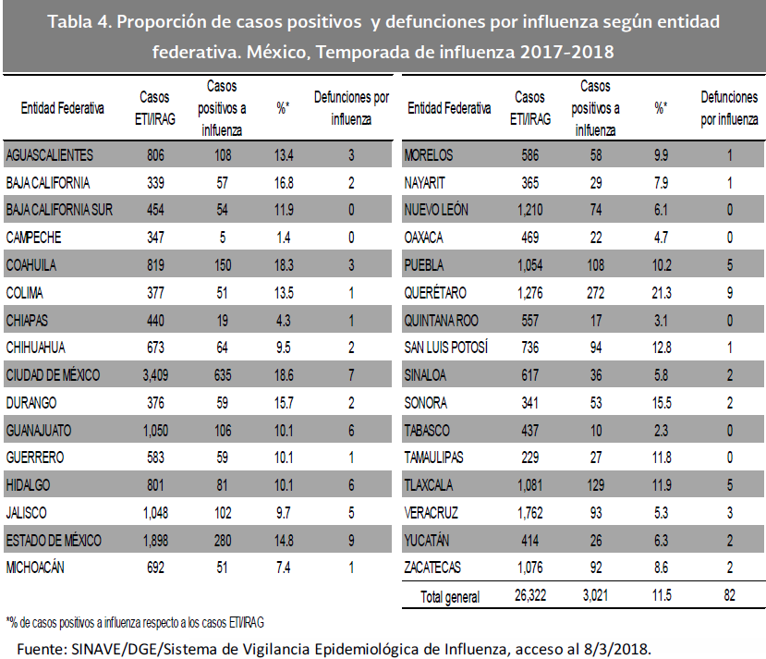
INFLUENZA 2018
BOLETIN EPIDEMIOLOGICO SEMANAL SEMANA 10 2018

